Slide 1
SUMMER INTERNSHIP 2018
EECE,UTH
DIMITRIS CHRISTODOULOU

Slide 2

PROJECT: NEUROMORPHIC IMPLEMENTATION (FPGA)

Slide 3
What are Neural Networks?
Artificial neural networks are computing systems inspired by biological neural networks.
The neural network it isn’t an algorithm, but a framework for many different machine learning algorithms.
Enable a computer to learn from observational data .
Notes:
Ας δούμε αρχικά τι είναι τα νευρωνικα. Τα νευρωνικα αποτελούν ένα βιολογικά εμπνευσμένο προγραμματιστικο παράδειγμα. Τα νευρωνιμα δεν είναι ένας αλγόριθμος αλλα ένα πλασιο από πολλούς και διαφορετικούς αλγόριθμους μάθησης. Μαθαίνει μέσα από την παρατήρηση τον δεδομένων. Μαθαίνει να αποφασιζει λαμβανοντας υποψην παραδείγματα. Δεν προγραμματιζονται με βάση συγκεκριμένους κανόνες.

Slide 4
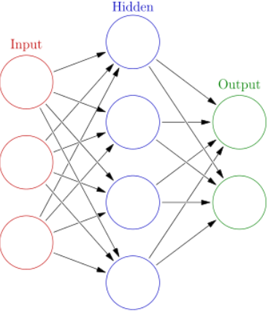
NEURAL NETWORKS
Artificial neurons are aggregated into layers.
Different layers perform different kinds of transformations on their inputs.
Signals travel from the first layer to the last layer.
DEEP LEARNING: Powerful set of techniques for learning in neural networks.
Notes:
Τα τεχνητά δίκτυα ;ποτελουν ένα άθροισμα επιπεδων. Τα διάφορα επίπεδα εκτελουν διαφορετικούς μετασχηματισμους στις είσοδους τους. Τα σήματα εισερχονται στο input layer και εξερχονται από το output layer περνοντας από τα κρυφά επίπεδα. Μετά μπορεί να το επαναλαβουν αρκετές φορές. Για να μαθαίνει το δίκτυο μπορεί να χρησιμοποιεί ένα μεγάλο πλήθος από τεχνικές για να μαθαίνει. Το σύνολο αυτό ονομάζετέ deep learning.

Slide 5
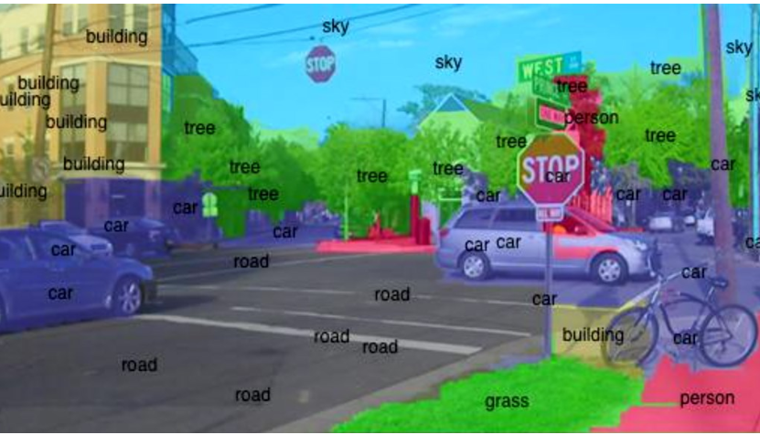
NEUROMORPHIC
Neuromorphics are digital ,analog and mixed digital-analog.
The original goal was to solve problems in the same way that a human brain would.
Neuromorphic have been used on a variety of tasks:
Computer vision.
Speech recognition.
Machine transalation.
Social network filtering.
Medical diagnosis.
Notes:
Τα νευρωνικα μπορεί να είναι είτε ψηφιακά είτε αναλογικά είτε και τα 2. Αλλα γιατι να δημιουργηουμε νευρωνικα? Αρχικως στόχος ήταν να λύνει προβλήματα με ιδιο τρόπο όπως ο ανθρώπου. Τα νευρωνικα παρεχουν αμεσωσ την καλθτερη λυση για πολλές εφαρμογές όπως όραση υπολογιστή αναγνωρηση προσώπου αναγνώριση αντικειμενου αναγνωρίσει φωνής Κλπ.

Slide 6
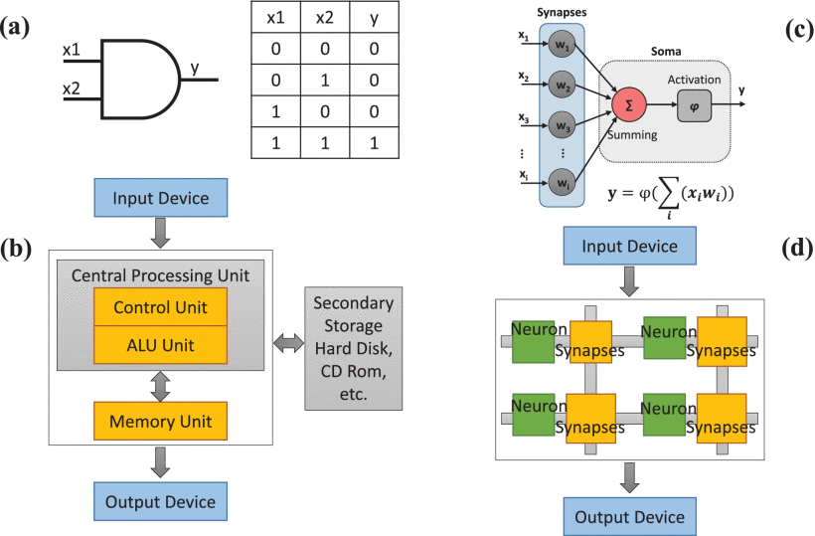
vonNeumann vs Neuromorphic
vonNeumann based on Boolean Algebra and Logic Gates.
Neuromorphic based on asynchronous, distributed and event-driven computing.
vonNeumann have one CPU for processed and one Memory Unit for store.
Information is stored and processed at every neuron.
Notes:
Οι πλειοψηφία των συγχρονων υπολογιστών βασίζεται στην τεχνολογία αλαν τουρινγκ. όπου οι πληροφορίες αποθηκεύονται και επεξεργαζονται σε διαφορετικές μονάδες. Αυτή η τεχνολογία είναι η τεχνολογία βον νουμαν. Τα συστήματα αυτά χρειάζονται πολύ ενέργεια , κυρίως έχουν σειριακη εκτέλεση και θέλουν προγραμματισμό για κάθε ξεχωριστή λειτουργία. Από την άλλη μεριά τα νουραλ βασιζονται στην παράλληλη εκτέλεση. Η αρχιτεκτονική βον νιουμαν βασιζετε στην βοολεαν αλγκεμπρα και τις λογικές πύλες ενώ έχουν μια μοναδα επεξεργασοας και μια μοναδα αποθηκεύσει. Τα νευρωνικα βασιζονται σε ασυγχρονη εκτέλεση α δεδομένα αποθηκεύονται και εξεργαζονται σε κάθε νευρώνα του νευρωνικου.

Slide 7
TYPES OF NEURAL
FEEDFORWARD.
RADIAL BASIS FUNCTION.
RECURRENT NEURAL NETWORK.
SPIKING.
DYNAMIC.
MEMORY NETWORKS.
Notes:
Υπάρχουν αρκετά διαφορετικά είδη από νευρωνικα. Αρκετά από αυτά παρουσιασοζονται παρακάτω.ωστόσο υπάρχουν και υποκατηγοριες.
Αρχικα τα radial basis function βασιζονται στο κριτηριο αποστασεις σε σχεση με ενα κεντρο (εχει παρομοια λογικη με το Κ –ΝΝ ΤΡΕΕ. ΑΣ δοθμε ομωσ απο τι αποτελειτε. Εχει 3 επειπεδα το στρωμα εισοδου αποτελειτε απο Ν- 1 νευρωνες εαν εχοθμε Ν μεταβλητεσ για κατηγοριοποιηση. Το κρυφο στρωμα εχουμε μεταβλητο αριθμο απο νευρωνες καθε νευρωνασ αποτελειτε απο μια λειτοθργια ακτινικησ κεντραρισμενησ. Τα κεντρα κα8οριζονται απο την διαδικασια εκμα8ησεισ και κα8ε νευρωνας θπολογιζει την ευκλειδεια αποσταση απο το κεντρο τοθ νευρωνα. Το στρωμα αθροισματοσ η τιμη απο το κρυμμενο στρωμα πολλαπλασιαζετε με ενα βαροσ που σχετιζεται με τον νευρωνα κα ιπροστι8αιτε στισ στα8μισμενεσ τιμεσ των αλλων.
RECURRENT NEURAL μπορουν να μεταδιδουν δεδομενα και προσ τα μπροσ αλλα και προσ τα πισω απο μεταγενεστερα σταδια επεξεργαισασ.
Τα spiking εξεταζοθν ρητα το χρονοδιαγραμμα των εισροων. Επεεργαζεται πληροφοριεσ στο πεδιο τοθ χρονοθ ( τα σηματα ποικιλλουν με την παροδο του χρονου
DYNAMIC ασχολουνται με τθν μη γραμμικη πολυπαραγοντικη σθμπεριφορα
Μεμορυ νετςορκ προσ8ετει νεα μοτιβα χωρισ εκπαιδεθση μεσω μιασ συγκεκριμενησ δομησ

Slide 8
FEEDFORWARD
The feedforward neural network was the first and simplest type.
In this network the information moves only from the input layer directly through any hidden layers to the output layer.
Connections between the nodes do not from a cycle.
Notes:
Ασ δούμε όμως αναλυτικά το feed forward που θα χρησιμοποιήσουμε και στο προτζεκτ. Αυτα τα νευρωνικα ειναι τα πιο απλα και κατευ8ινουν την πληροφορια απο την εισοδο στην εξοδο κατεθ8ειαν. Και οι συνδεσεισ μεταξη των κομβων δεν σχηματιζουν κυκλο. Υπαρχουν τα μονοστρωματικα που δεν εχουν κρυφο επειπεδο και εχουν ενα κατωφλι για την ενεργοποιηση . Επισησ υπαρχουν και τα πολυστρωματικα στα οποια το ενα επιπεδο συνδεετε κατευ8ειαν με το αλλο. Χρησιμοποιουν πολλεσ τεχνικεσ μα8ησησ αλλα η κυριοτερη ειναι η backpropagation.

Slide 9
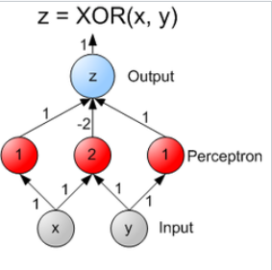
EXAMPLE
X Y OUT
0 0 0
0 1 1
1 0 1
1 1 0
Notes:
O αριθμοσ καθε κομβου δειχνει το οριο για να ενεργοποιηθει ο νευρωνας.

Slide 10
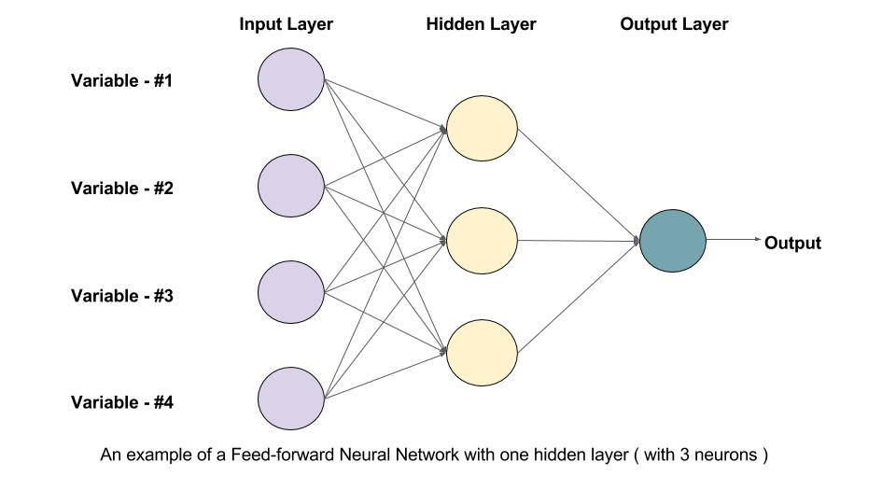
Neural Network
Notes:
Εδώ βλέπουμε ένα παράδειγμα δνευρωνα πως λειτουργεί όμως?

Slide 11
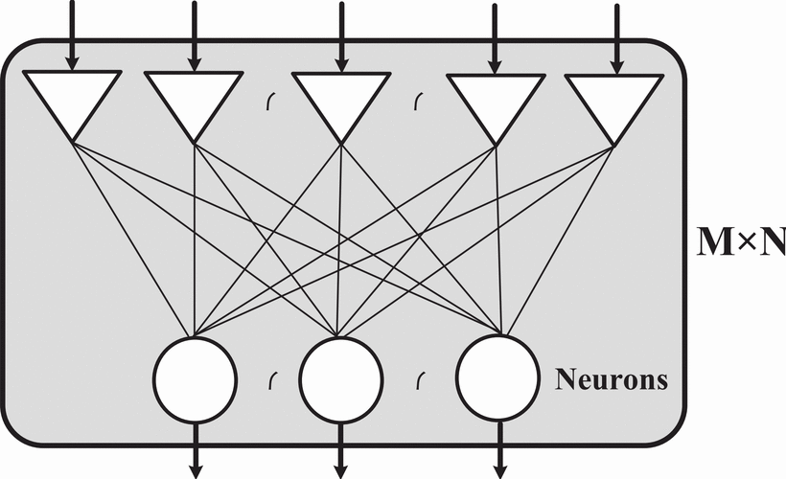
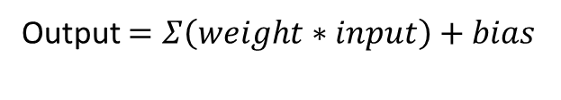
Neuromorphic
INPUTS
Inputs multiplies with synaptic weights.
The results are sent to N neurons as inputs.
Each neuron gets M inputs from M synapses.
Neuron summing all inputs.
Performing activation function to the accumulation value.
There are M inputs , N output neuron and M*N synapses.
OUTPUT
Output $=Σ\left(weight∗input\right)+bias$
Notes:
Η λειτουργία του Νευρωνα είναι αρκετά απλή. Όπως μπορούμε να παρατηρησουμε στο σχήμα υπάρχουν m εισοδοι οι οποί πολλαπλασιάζονται και καταλήγουν στους n νευρωνεσ όπου αθροιζονται και το αποτέλεσμα παιρναει από μια συνάρτηση ενεργοποίησης για να δώσει είσοδο στο επόμενο layer εκτός εάν είναι το τελικό που χρησιμοποιούμε την softmax.

Slide 12
Neuromorphic
There are two essential synaptic attributes:
Synaptic afficacy: Refer to the generation of a synaptic output based on the incoming neuronal activation.
Synaptic plasticity: the ability of the synapse to change weight,during the execution of a learning algorithm.
Backpropagation: calculate a gradient that is needed in the calculation of the weights. The error is calculated at the output and distributed back through the layers.
Notes:
2 βασικές λειτουργίες των νευρωνηκων είναι η ικανότητα τους να παράγουν έξοδο βάση της εισόδου αλλα και να αλλάζουν Τα βαροι κατά την διάρκεια της εκτελέσεις του αλγοριθμου. Αυτό γίνεται με βάση το backpropagation που υπολογιζει τα ερρορ βάση της διαφοράς μεταξύ του απουελεσματοσ με την αναμενόμενη τιμή. Στην συνέχεια κατευθηνει την πληροφορία πίσω στα αλλα επειπεδα.

Slide 13
WHY IMPLEMENT ON FPGA?
Software versions have the advantage of being easy to implement, but with poor performance.
Hardware versions are generally more difficult and time consuming to implement, but with better performance than software versions.
Run faster( ~10x).
Lower power consumption(~10x).
Notes:
Σε software einai ευκολο να προγραμματισουμε αλλα δεν εχει καλες επειδοσεις
Απο την αλλη σε hardware απαιτει περισσοτερο χρονο για ιλοποιηση αλλα εχει καλητερεσ επειδοσεισ. 10 φορεσ γρηγοροτερο και 10 φορεσ λιγοτερι καταναλωση.

Slide 14
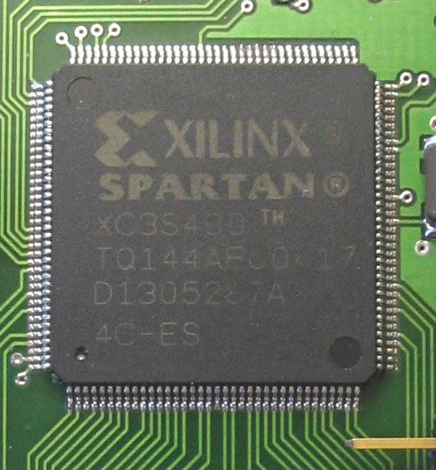
Field-Programmable Gate Array (FPGA)
The FPGA configuration is generally specified using a HDL or state machine or using schematic.
Neural Networks are easier to implement on FPGA.
Consists of millions lagic gates.
Not programmed.
Notes:
ΤΑ FPGA χρησιμοποιουν hardware description language. Τα νευρωνικα ειναι πιο ευκολο να εκτελεστουν στα FPGA. Ομωσ τι ειναι ? Ειναι επαναπρογραματιζομενο (not programmed) καθε φορα που χανει την ταση διαγραφονται ολα και πρεπει να τα απο8ικευουμε. Τα προγραμματιζουμε γραφοντασ κωδικα και ο συνθετης μετατρεπη το κυκλωμα σε λογικεσ πυλεσ. Παρεχει μνημη και πολλα αλλα.

Slide 15
FPGA ADVANTAGE
Less designing time.
Cheaper designing cost.
More simple design flow.
Programming at the field.
Notes:
Αρχικά απαιτείται λιγότερος χρόνος σχεδίασης γιατί δεν απαιτείται σχεδίαση κατοψης, υλοποίηση μασκας και άλλων βημάτων επεξεργασίας του πυριτιου.
Έχει λιγότερα σχεδιαστικα κόστη γιατί η FPGA δίνει το ευκολοτερο μονοπάτί
Μεσω του λογισμικού CAD μπορείς να εκτελεισ τις διαδικασίες πιο ευκολα.

Slide 16
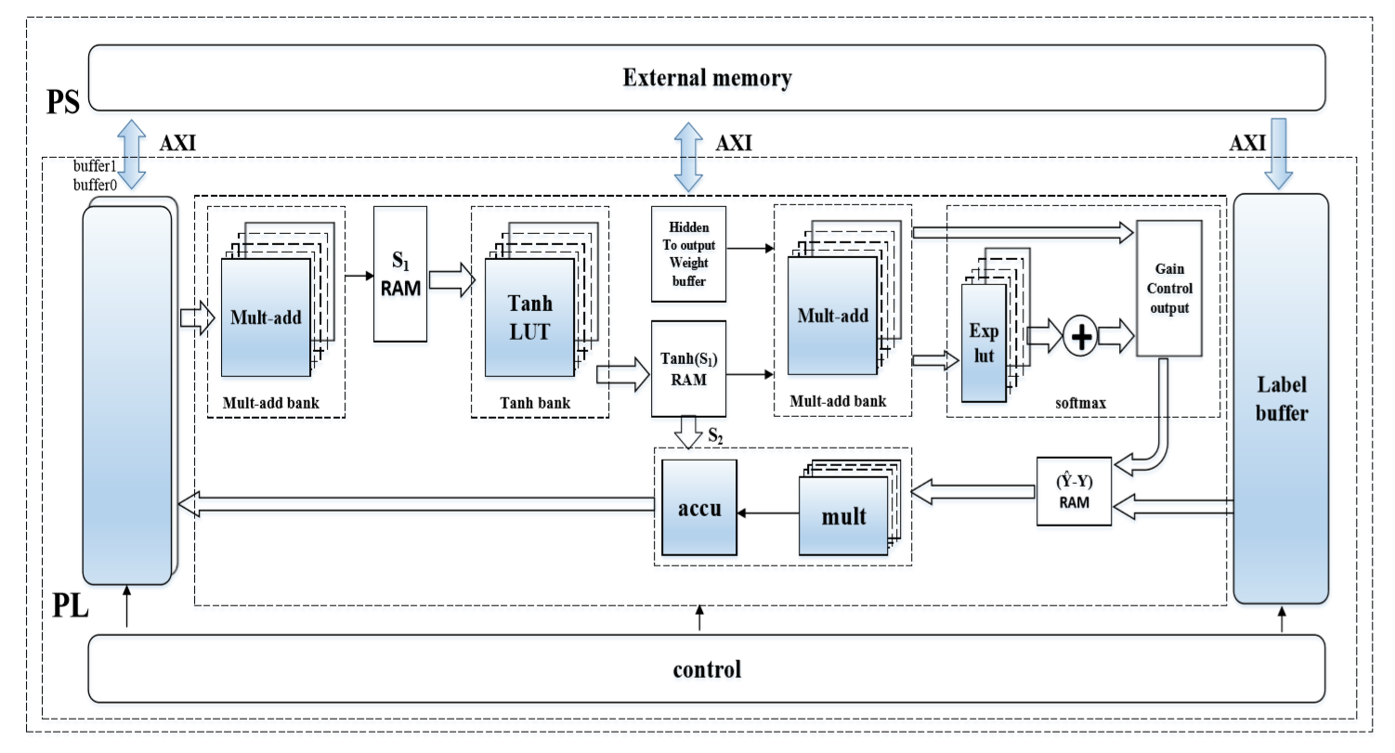
NEUROMORPHIC -FPGA
Notes:
Ασ δουμε μια προσεγκιση για τον τροπο που μπορουμε να υλοποιησουμε το επιπεδο εισοδου και το επιπεδο εξοδου και θα τα αναλυσουμε στην συνεχεια.

Slide 17
FLOATING POINT
Reducing the ﬂoating-point bit width improves hardware performance in two ways :
1. Reduced bit width makes a computation unit faster. Reducing the bit width, allowing the logic to operate at a higher clock frequency. 2. Reduced bit width makes a computation unit smaller and require less energy.
Use 12-bit Floating point
Decimal digits of Precision: 2.1
Range: 6.10 × 10⁻⁵ - 6.50 × 10⁴ .
S | M | M | M | M | M | M | E | E | E | E | E
Notes:
Ασ δουμε αρχικα τι μορφη θα τα δεδομενα. Στην ηλοποιηση θα χρησιμοποιησουμε αριθμους κινητης υποδιαστολης. Οταν ο αριθμοσ των μπιτ ειναι μικροσ τοτε η μοναδα ειναι γρηγοροτερη αρα λειτουργει με μεγαλητερη συχνοτητα και ειναι μικρη με αποτελεσμα να καταναλωνει λιγη ενεργεια. Για να καληψουμε το ευροσ των τιμων θα χρησιμοποιησουμε 12 μπιτ 1 μπιτ για το προσημο 6 για την μαντισσα και 5 για τον εκθετη

Slide 18
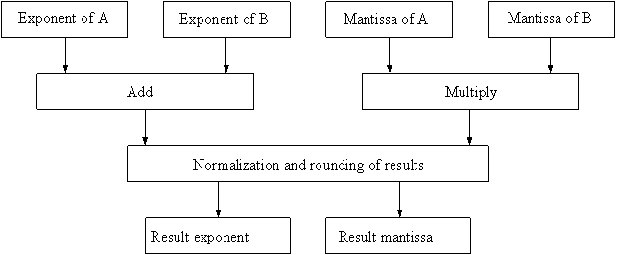
MULTIPLY FLOATING POINT
Notes:
Το πρωτο βημα σε καθε νευρωνα ειναι να πολλαπλασιασουμε τισ εισοδουσ με τα βαρη οποτε πρεπει να υλοποιησουμε εναν πολλαπλασιαστη.

Slide 19
MULTIPLY FLOATING POINT
INPUT
OUTPUT
S | M | M | M | M | M | M | E | E | E | E | E
Mantissa 6 bits. Exponent 5 bits.
S | M | M | M | M | M | M | M | M | M | M | M | M | E | E | E | E | E | E
Mantissa 12 bits. Exponent 6 bits.

Slide 20
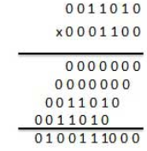
MULTIPLY FLOATING POINT
module multiply
assign SignOut = SignA ~^ SignB;
FA inst1 ( ExponentA[0], ExponentB[0]);
…
FA inst5 ( ExponentA[4], ExponentB[4]);
and (MantissaOut[0], MantissaA[0], MantissaB[0]);
and (pp[1], MantissaA[0], MantissaB[1]);
…
and (pp[35], MantissaA[5], MantissaB[5]);
HA inst37 (pp[6], pp[1], MantissaOut[1], r1c[0]);
FA inst38 (pp[7], pp[2], r1c[0], r1s[1], r1c[1]);
FA inst39 (pp[8], pp[3], r1c[1], r1s[2], r1c[2]);
FA inst40 (pp[9], pp[4], r1c[2], r1s[3], r1c[3]);
FA inst41 (pp[10], pp[5], r1c[3], r1s[4], r1c[4]);
Use XNOR
Add Exponent
+
Notes:
Για να βρουμε το προσημο του πολλαπλασιασμου χρησιμοποιουμε NXOR. Στην συνεχεια με χρηση full adder υπολογιζουμε τον εκθετη. Μετα με and πολλαπλασιαζουμε τα στοιχεια για να δημιουργησουμε τισ γραμμεσ και μετα προσθετουμε 2 γραμμεσ και στην συνεχεια με την απο κατω. Εχουμε 7 γραμμεσ οποτε θα χρειαστουμε 6 φορεσ να εκτελεστει το τελευταιο κομματι κωδικα.

Slide 21
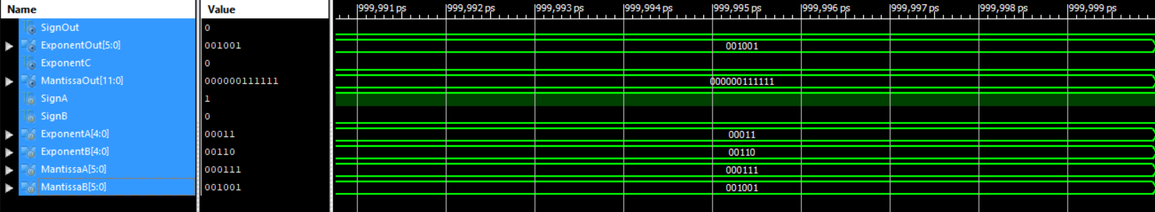
MULTIPLY SIMULATION
Notes:
MantissaA = 7
MantissaB = 9
MantiSSAOut = 63

Slide 22
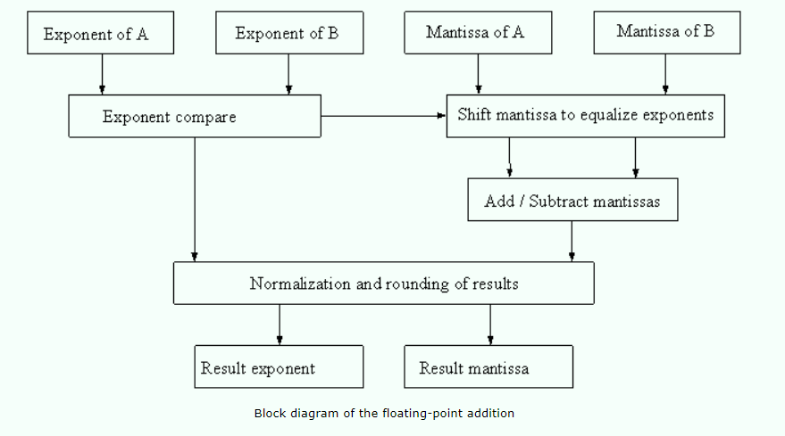
ADD FLOATING POINT
Notes:
Αφου υπολογισοθμε τα γινομενα καθε νευρωνας πρεπει να τα αθροιση οποτε πρεπει να κανουμε και εναν αθροιστη.

Slide 23
ADD FLOATING POINT
INPUT
OUTPUT
S | M | M | M | M | M | M | M | M | M | M | M | M | E | E | E | E | E | E
Mantissa 12 bits. Exponent 6 bits.
S | M | M | M | M | M | M | M | M | M | M | M | M | E | E | E | E | E | E
Mantissa 12 bits. Exponent 6 bits.

Slide 24
ADD FLOATING POINT
module
if (SignA == 1 && SignB == 1){
SignOut = 1;
MantissaA + MantissaB
}
Else if (SignA == 0 && SignB == 0){
SignOut = 0;
MantissaA + MantissaB
}
Else if (SignA == 0 && SignB == 1){
if (MantissaA > MantissaB){
SignOut = 0;
MantissaA - MantissaB
}
else {
SignOut = 1;
MantissaB - MantissaA
}
}
Else if (SignA == 1 && SignB == 0){
}
module
if (ExponentA == ExponentB){
MantissaA; MantissaB;
ExponentOut = ExponentA;
}
Else if (ExponentA > ExponentB){
diff = ExponentA – ExponentB;
MantissaB >> diff; MantissaA;
ExponentOut = ExponentA;
}
Else {
diff = ExponentB – ExponentA;
MantissaA >> diff; MantissaB;
ExponentOut = ExponentB;
}
Notes:
Me tin olis8isi bgazoume to teleutao bit

Slide 25
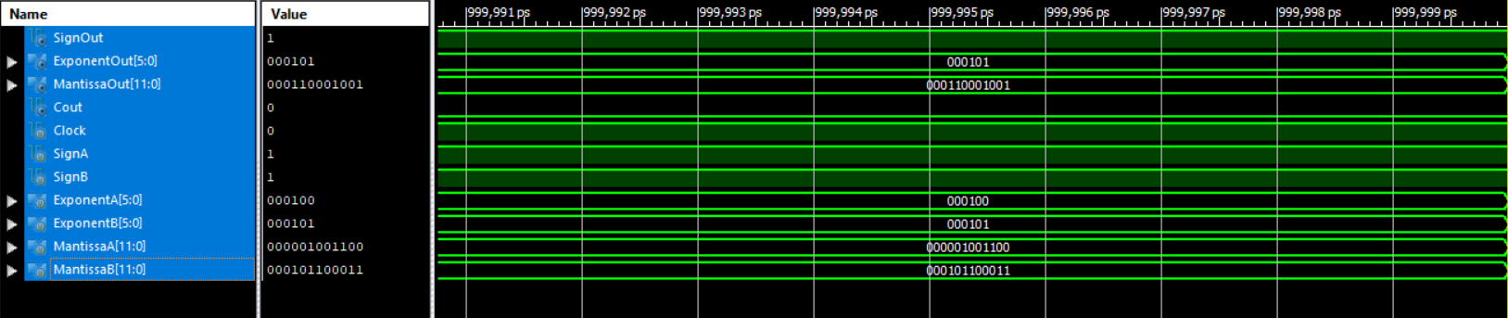
ADD SIMULATION

Slide 26
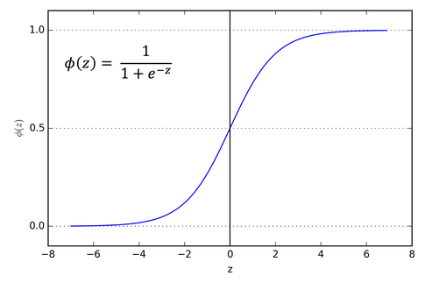
Neuromorphic – Activation functions
1.Step Function:
Activation function A = “activated” if Y > threshold. Binary activation.
Problem:more than 1 neuron is “activated”.
2.Linear Function:
A=cx. A straight line function where activation is proportional to input. Range(-∞,∞)
If more than 1 neuron is “activated”, we could take the max. No binary activation.
Problem: lost the ability of stacking layers.
3.Sigmoid Function:
It is nolinear and give analog activation. Range(0,1).
Ability of stacking layers.
Notes:
Αρχικα εχουμε την βηματικη συναρτηση εαν η τιμη εισοδου ειναι μεγαλιτερη απο το κατοφλι ο νευρωνασ ενεργοποιειτε. Σε αυτη την περιπτωση η εξοδοσ ειναι 1 ειτε 0. Εχουμε περισσοτερουσ απο εναν νευρωνα ενεργοποιημενουσ.
Στην γραμμικη συναρτηση η ενεργοποιηση ειναι αναλογι προσ την εισοδο. Ειναι ευθεια γραμμη με ευροσ –απειρο + απειρο και η παραγογοσ ειναι σταθερη. Εαν εχουμε ενεργοποιησει σε πολλουσ νευρωνεσ τοτε ενεργοποιειτε ο νευρωνασ με την μεγαλυτερη τιμη. Το προβλημα ειναι οτι δεν μπορουμε να εχουμε στρωματα
Η ΓΡΑΜΜΙΚΗ ΔΕΝ ΕΧΕΙ ΔΙΑΔΙΚΗ ΕΝΕΡΓΟΠΟΙΣΗ ΟΠΩς Η ΒΗΜΑΤΙΚΗ.
Η sigmoid δεν εινια γραμμικη και εχει ευροσ 0 με 1. μποροθμε να εχουμε δυαδικη αναζητηση αλλα και στρωματα. Εχει μεγαλεσ κλισεισ στο κεντρο αρα μικρεσ μεταβολεσ στην εισοδο οδηγουν σε μεγαλεσ μεταβολεσ στην εξοδο με αποτελεσμα να εχει ταση να φερει τισ τιμεσ εξοδου στα ακρα. Μετα απο ενα σημειο οπου η κλιση ειναι μικρη το νευρωνικο δεν μαθαινει η μαθαινει αργα.

Slide 27
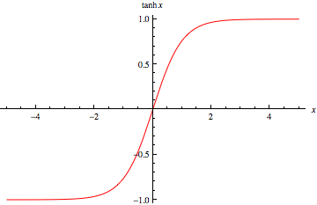
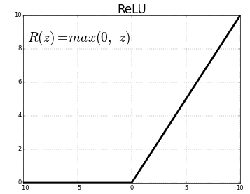
Neuromorphic – Activation functions
4.Tanh Function:
This look very similar to sigmoid. Range (-1,1).
It is nolinear and we can stack layers.
5.ReLu:
Output x (if x>0 and 0 otherwise). Range(0,∞).
It is nolinear and we can stack layers.
Fewer neurons are firing so the network is lighter.
Notes:
Η tanh ειναι παρομοια με την sigmoid αλλα το ευροσ εδω ειναι -1 , 1 και η κλιση ισχθροτερη απο την sigmoid. Εχει μη-γραμμικο χαρακτηρα και το ευροσ μασ εγκθατε οτι δεν θα εχουμε πολλεσ ενεργοποιησεισ. Η tanh ειναι αρκετα δημοφιλησ και ευρεωσ χρησιμοποιουμενη.
Στην RELU εαν η εισοδο ειναι θετικη περναει στην εξοδο. Ειναι μη-γραμμικη εαν και φενετε γραμμικη. Το ευροσ ειναι 0 με απειρο. Με αυτη την συναρτηση αποφευγουμε την ππυκνη ενεργοποιηση. Ενεργοποιοθνται λιγοτερη νευρωνεσ αρα το δικτυο ειναι ελεφρυτερο. Ωστοσω εχουμε το προβλημα θανατου οπου οι νευρωνεσ με αρνητικη τιμη δεν ατναποκρινονται οποτε για να λυσουμε το προβλημα αντικαθιστουμε την οριζοντια γραμμη με μια ελαφρωσ κεκλιμενη γραμμη.

Slide 28
ACTIVATION FUNCTION
INPUT
OUTPUT
S | M | M | M | M | M | M | M | M | M | M | M | M | E | E | E | E | E | E
Mantissa 12 bits. Exponent 6 bits.
S | M | M | M | M | M | M | E | E | E | E | E
Mantissa 6 bits. Exponent 5 bits.

Slide 29
ΤΑΝΗ

Slide 30
ΤΑΝΗ
Inputs | Output
X>3 | Y=1
1,5<X<3 | Y=0,93
1,1<X<1,5 | Y=0,83
0,9<X<1,1 | Y=0,75
0,7<X<0,9 | Y=0,65
0,5<X<0,7 | Y=0,53
0,25<X<0,5 | Y=0,35
0,125<X<0,25 | Y=0,18
0<X<0,125 | Y=0,07

Slide 31
ΤΑΝΗ
Inputs | Output
X<-3 | Y=-1
-3<Χ<-1,5 | Y=-0,93
-1,5<Χ<-1,1 | Y=-0,83
-1,1<Χ<-0,9 | Y=-0,75
-0,9<Χ<-0,7 | Y=-0,65
-0,7<Χ<-0,5 | Y=-0,53
-0,5<Χ<-0,25 | Y=-0,35
-0,25<Χ<-0,125 | Y=-0,18
-0,125<Χ<0 | Y=-0,07

Slide 32
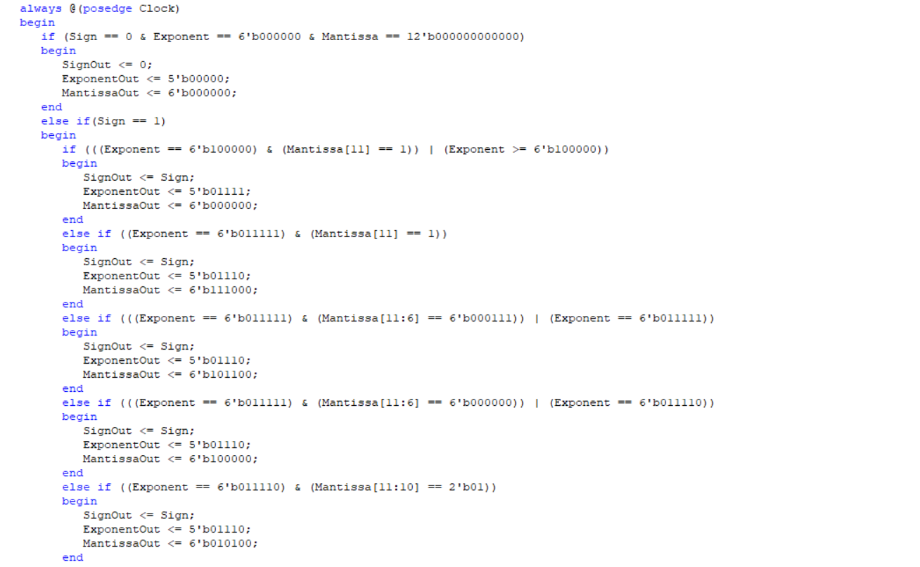
ΤΑΝΗ(Χ) CODE

Slide 33
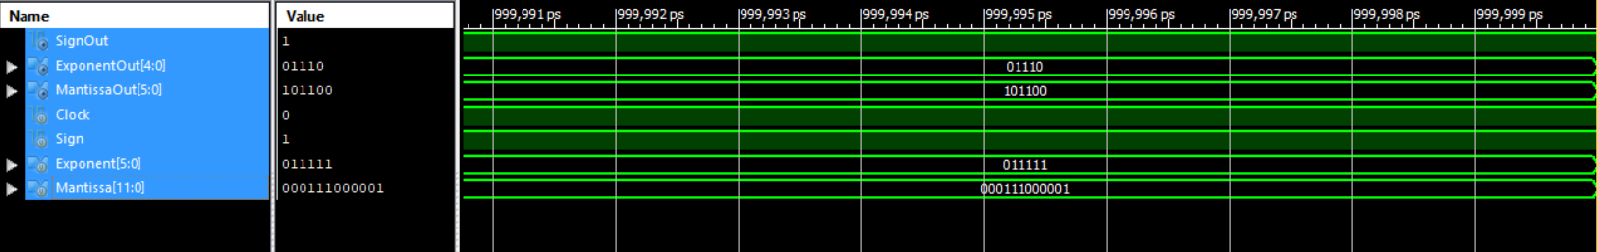
TANH(X) SIMULATION

Slide 34
ReLu
module
If (Sign = 1){
SignOut = Sign;
ExponentOut = Exponent;
MantissaOut = Mantissa;
}
Else{
SignOut = 0;
ExponentOut = 0;
MantissaOut = 0;
}
endmodule

Slide 35
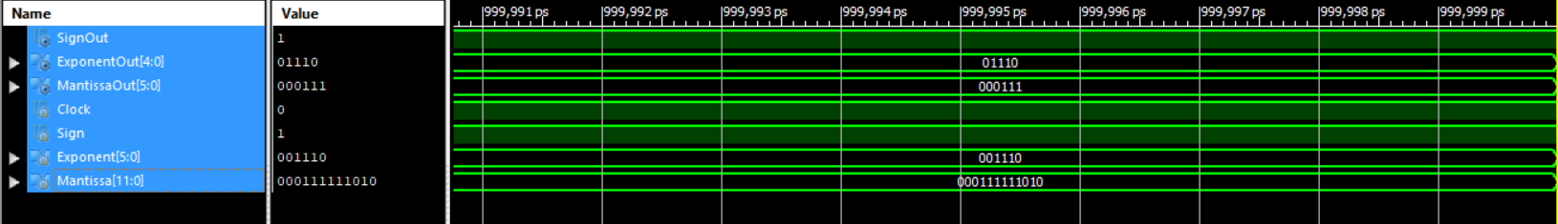
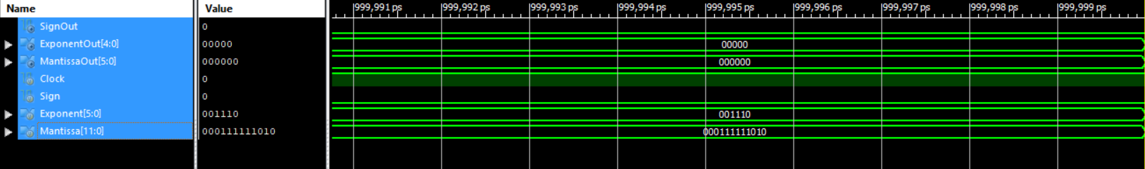
ReLu SIMULATION

Slide 36
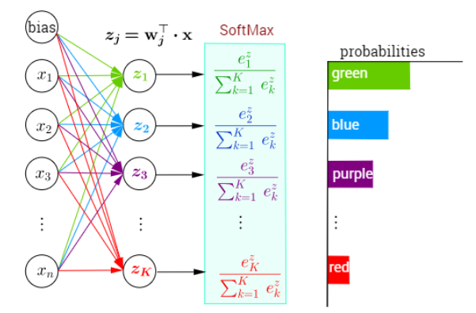
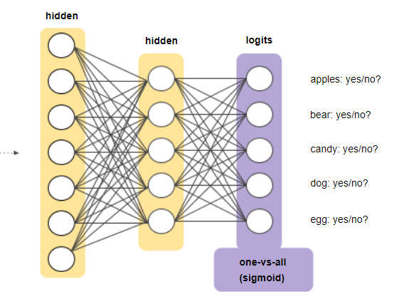
SOFTMAX
Multi-class classification.
A function that provides probabilities for each possible class in a multi-class classification model.
The probabilities add up to exactly 1.0.
Given a classification problem with N possible solutions, a one-vs.-all solution consists of N separate binary classifiers—one binary classifier for each possible outcome.
Notes:
Εχουμε 2 ειδη εχουμε το multi-class classification οπου βγαζουμε το αποτελσμα σε πιθανοτητεσ οι οποιεσ εναν τισ αθροισουμε θα εχουμε μοναδα 1. απο την αλλη μπορουμε να το χωρισουμε σε ξεχωριστα binary classifiers και χρισιμοποιουμε sigmoid.

Slide 37
SIGMOID

Slide 38
SIGMOID
Inputs | Outputs
-4<X | Y=0
-2<X<-4 | Y=0,05
-1,4<X<-2 | Y=0,15
-0,8<X<-1,4 | Y=0,25
-0,4<X<-0,8 | Y=0,35
0<X<-0,4 | Y=0,45
X=0 | Y=0,5
0<X<0,4 | Y=0,55
0,4<X<0,8 | Y=0,65
0,8<1,4 | Y=0,75
1,4<X<2 | Y=0,85
2<X<4 | Y=0,95
4<X | Y=1

Slide 39
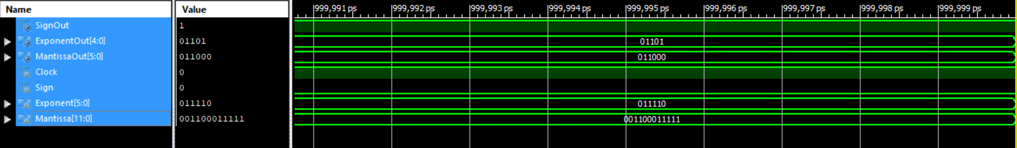
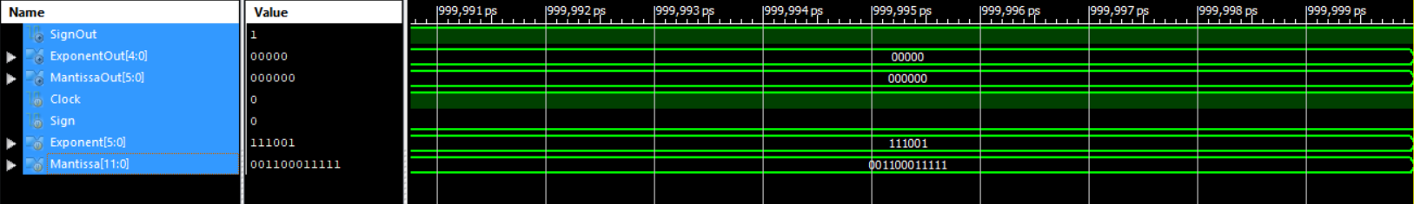
SIGMOID SIMULATION

Slide 40
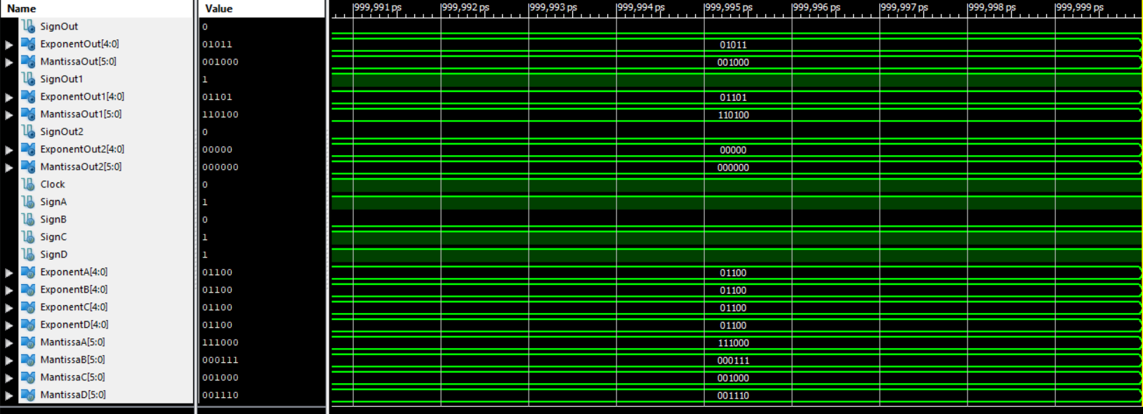
NEURON SIMULATION
Notes:
TO APOTELESMA GIA A*B EINAI - / 010000 / 0110001000
TO APOTELSMA GIA C*D EINAI + / 010000 / 0001110000
ARA TO A8ROISMA AUTON EINAI - 010000
KAI META STHN TANH MPAINEI SE STO ELSE ARA GINETE AUTO POU BLEPOYME

Slide 41
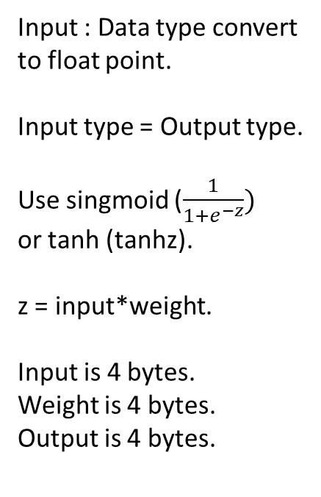
Implementation on FPGA
Input Layer
Input : Data type convert to float point.
Input type = Output type.
Use singmoid ($\frac{1}{1+ⅇ^{−z}})$
or tanh (tanhz).
z = input*weight.
Input is 4 bytes.
Weight is 4 bytes.
Output is 4 bytes.
Input
Float point
Weight
Hidden Layer
Weight
Output Layer
Input
Output
Weight
Float point
Input

